Slide 1
Universidad de las Fuerzas Armadas - ESPE
Departamento de Ciencias Humanas y Sociales
Carrera de Licenciatura en Ciencias de la Educación mención Educación Infantil
“El uso del cuento infantil como herramienta para el desarrollo del lenguaje oral en niños de 4 a 6 años en la Unidad Educativa Educar 2000”
Autoras:
Criollo Suntaxi Jessica Lisbeth
García Marcillo Joselin Andreina
Directora: Msc. Denice Barrionuevo
Sangolquí, 2021

Slide 2
CONTENIDO
Capítulo 1:
Problema de Investigación
Capítulo 2:
Marco Teórico
Capítulo 3:
Diseño Metodológico
Análisis e Interpretación de resultados
Capítulo 4:
Conclusiones y Recomendaciones
Capítulo 5:
Propuesta

Slide 3
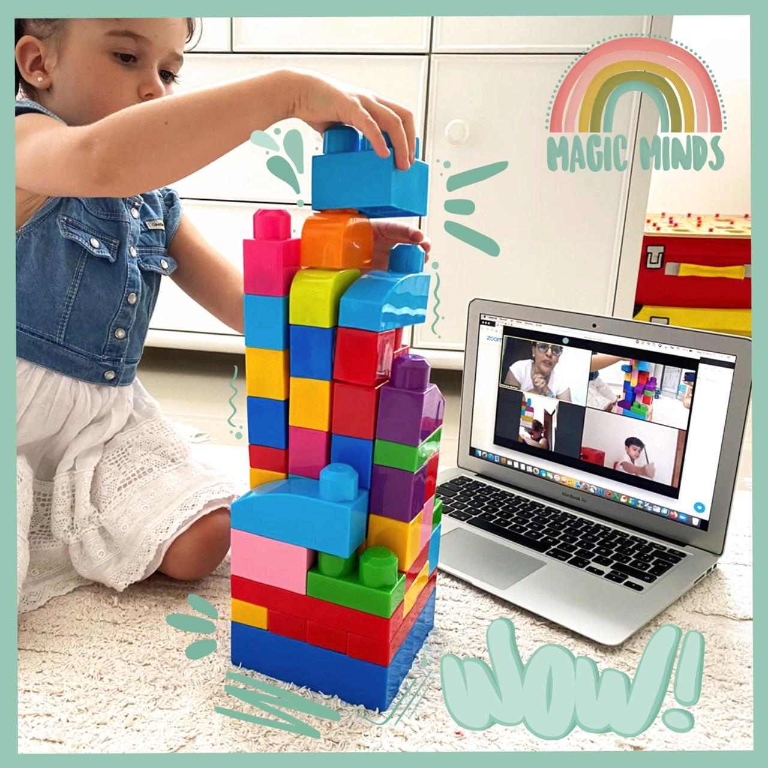
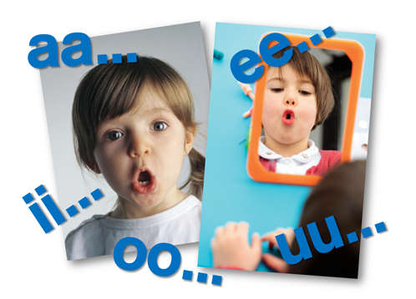
CAPÍTULO I :Problema de Investigación
Uso del cuento infantil.
Desarrollo del lenguaje oral.
Educación virtual
Pandemia sanitaria
(COVID - 19)

Slide 4
CAPÍTULO I :Delimitación de la investigación
Espacial
Provincia: Pichincha
Cantón: Rumiñahui
Parroquia: San Rafael
Temporal
Segundo quimestre del año lectivo 2020-2021.
Unidades de Observación
Niños
Docentes
Padres de familia

Slide 5
CAPÍTULO I : Objetivos
Objetivo General
Analizar el uso de cuentos infantiles para el desarrollo del lenguaje oral en niños de 4 a 6 años en la Unidad Educativa “Educar 2000”.
Objetivos Específicos
Identificar las bases teóricas.
6. Diseñar un blog de cuentos que favorezca el progreso del lenguaje oral en los niños.
2. Establecer el uso del cuento infantil, por parte de los docente.
5. Analizar los recursos didácticos y de tecnología educativa.
3. Valorar el nivel de desarrollo del lenguaje oral de los niños de Inicial II y Preparatoria.
4. Evaluar el grado de compromiso y participación del entorno familiar.

Slide 6
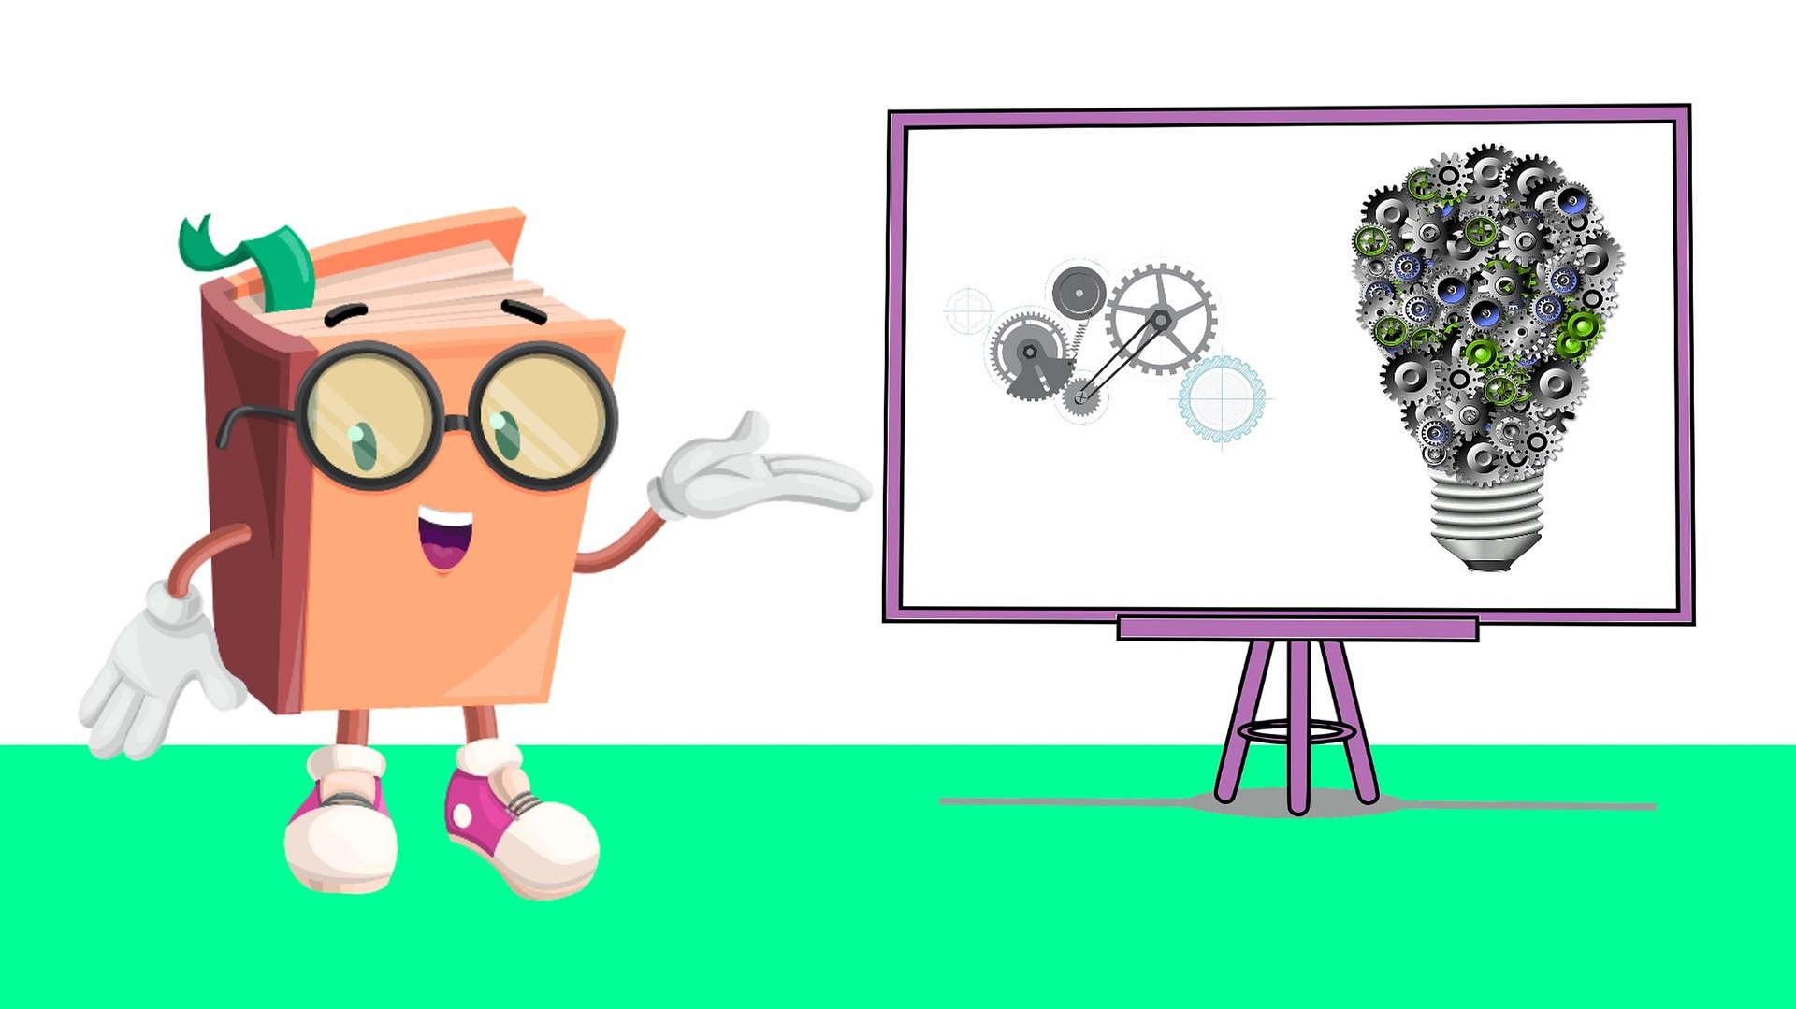
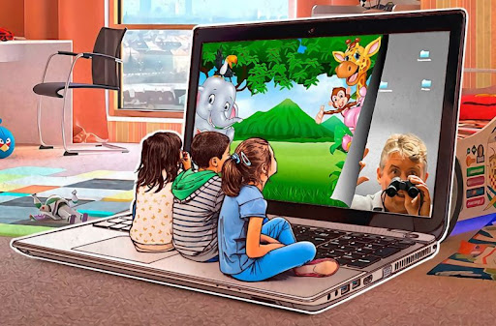
CAPÍTULO I : Justificación
Tiempo y recursos que implementa a la hora de narrar un cuento a través de la pantalla.
Los niños han alcanzado las destrezas del desarrollo del lenguaje oral de acuerdo con el Currículo de Educación Inicial y de Preparatoria.
Utilizan el cuento infantil a través de la educación virtual.
El cuento infantil ayuda al desarrollo del lenguaje oral en los niños de 4 a 6 años.
Los principales beneficiarios son las docentes y padres de familia de Inicial II y Preparatoria.

Slide 7
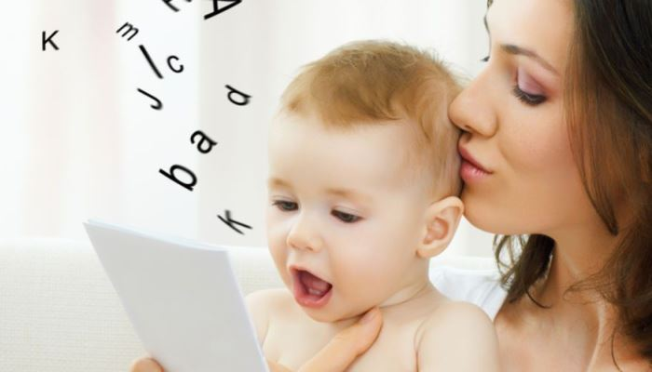
CAPÍTULO II: Marco teórico
Unidad I: Desarrollo del lenguaje oral
Lenguaje oral
Es la comunicación que permite un intercambio de información.
Talledo & Vera (2019)
Desarrollo
Componentes
Importancia
Teorías del desarrollo del lenguaje oral
Maduración del sistema nervioso
Fonológico
Preparación del niño
Según Vygotsky
Según Piaget
Adecuado aparato fonador
Morfo sintáctico
Interpretar
Desarrollan, comprenden y fortalecen
Lenguaje está ligado
Nivel de audición
Semántico
Comprender
Interacción con experiencias, conocimientos
Parte intelectual
Grado de inteligencia
Pragmático
Responder voluntariamente
(Bodrova & Leong 2004).
Estimulación del medio
(Gutiérrez & Díez, 2017)
Necesidades, intereses y opiniones.
Sociocultural
Relaciones interpersonales
Cerquín (2018)
(Vigotsky, 1978).
(Terré, 2014)

Slide 8
CAPÍTULO II: Marco teórico
Unidad II: Cuento Infantil
Enrique (1999,citado por Gómez, 2016) Narración breve en prosa que, por mucho que se apoye en un suceder real, revela siempre la imaginación.
Estructura del cuento infantil
Elementos del cuento infantil
Elección de cuentos para niños
Cuento –Técnica-Estimulación-Lenguaje Oral
Vocabulario
La introducción
Personajes o protagonistas
La trama
4 a 5 años
Ampliar el vocabulario
Protagonizados por un niño o una niña como ellos.
Desarrollo o conflicto
Observación y curiosidad
El ambiente
El tono
Entender y superar sus miedos.
El desenlace
5 a 6 años
Atención y memoria auditiva
El tiempo
Según Aguilar (2005,citado por Talledo Alejandro & Vera Luis, 2019)
Cuentos con argumento, suspenso.
López (2010)
Martínez (2008), Mayorga (2010) y Mercer (2011)
(Medina,2010)

Slide 9
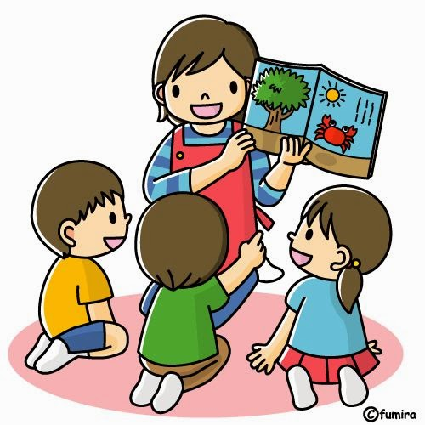
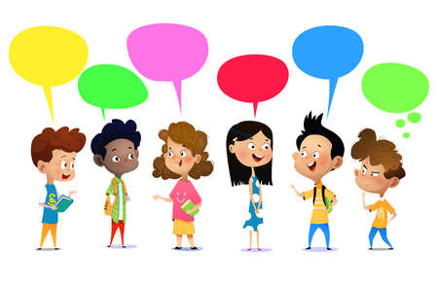
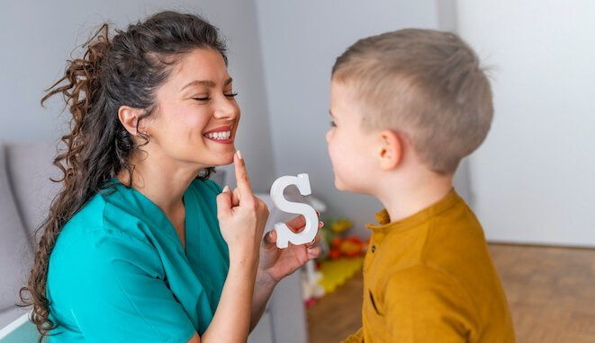
CAPÍTULO II: Marco teórico
Unidad III: Correlación entre lenguaje oral y cuentos infantiles
Material educativo
Favorecen la atención y memoria auditiva
Aprenden cosas nuevas
Hábito de lectura de cuentos
Aumentan la creatividad
Motivación
Desarrollan destrezas
Mostrando interés
Habilidades de lenguaje
Adquieren nuevo vocabulario
Expresan emociones e ideas.

Slide 10
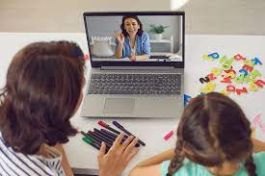
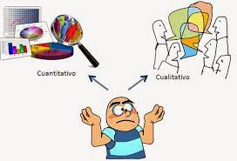
CAPÍTULO III: Metodología
Instrumentos
Encuesta
Lista de Cotejo
Entrevista
Población Alumnos
Docentes
Padres de familia
Tipo o nivel
Descriptivo
Enfoque
Cuantitativo
Cualitativo
Modalidad
Documental
Campo

Slide 11
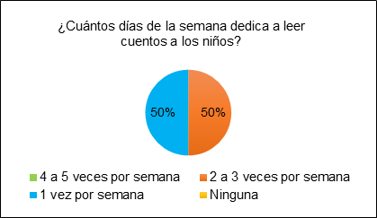
CAPÍTULO III: Análisis y resultados
Resultados de la encuesta dirigida a docentes
Ítem 2:¿Cuántos días de la semana dedica a leer cuentos a los niños?
Opciones | Frecuencia | Porcentaje
4 a 5 veces por semana | 0 | 0%
2 a 3 veces por semana | 1 | 50%
1 vez por semana | 1 | 50%
Nunca | 0 | 0%
Total | 2 | 100%

Slide 12
Ítem 6:Escoja qué recursos didácticos aplica a la hora de leer o contar el cuento. (Puede seleccionar varias opciones)
Opciones | Frecuencia | Porcentaje
Títeres | 1 | 50%
Dramatizaciones | 1 | 50%
Teatrillo de sombra | 0 | 0%
Marionetas | 0 | 0%
Pictogramas | 0 | 0%
Cuentos con ilustraciones | 1 | 50%
Cuentos web | 2 | 100%
Video cuento | 2 | 100%
Otros | 0 | 0%
Total | 2 | 100%

Slide 13
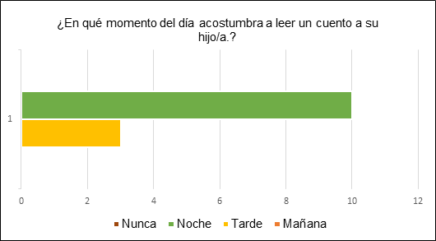
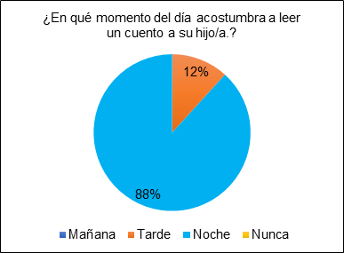
Resultados de la encuesta dirigida a padres de familia Inicial II
Resultados de la encuesta dirigida a padres de familia Preparatoria
Ítem 2:¿En qué momento del día acostumbra a leer un cuento a su hijo/a.?
Ítem 2:¿En qué momento del día acostumbra a leer un cuento a su hijo/a.?
Opciones | Frecuencia | Porcentaje
Mañana | 0 | 0%
Tarde | 3 | 23%
Noche | 10 | 77%
Nunca | 0 | 0%
Total | 13 | 100%
Opciones | Frecuencia | Porcentaje
Mañana | 0 | 0%
Tarde | 2 | 12%
Noche | 15 | 88%
Nunca | 0 | 0%
Total | 17 | 100%

Slide 14
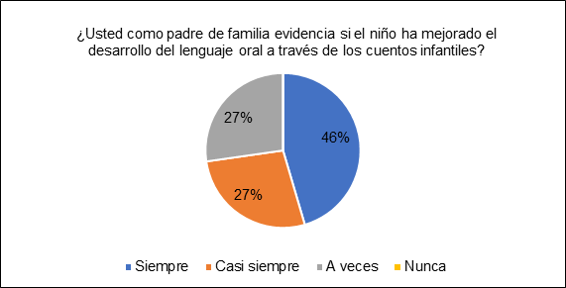
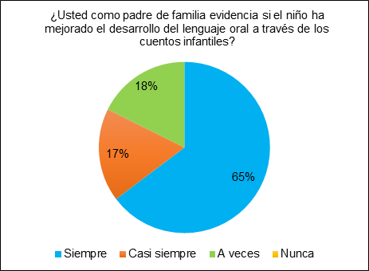
Ítem 12:¿Usted como padre de familia evidencia si el niño ha mejorado el desarrollo del lenguaje oral a través de los cuentos infantiles?
Resultados de la encuesta dirigida a padres de familia Inicial II
Resultados de la encuesta dirigida a padres de familia Preparatoria
Ítem 12:¿Usted como padre de familia evidencia si el niño ha mejorado el desarrollo del lenguaje oral a través de los cuentos infantiles?
Opciones | Frecuencia | Porcentaje
Siempre | 5 | 46%
Casi siempre | 3 | 27%
A veces | 3 | 27%
Nunca | 0 | 0%
Total | 11 | 100%
Opciones | Frecuencia | Porcentaje
Siempre | 11 | 65%
Casi siempre | 3 | 17%
A veces | 3 | 18%
Nunca | 0 | 0%
Total | 17 | 100%

Slide 15
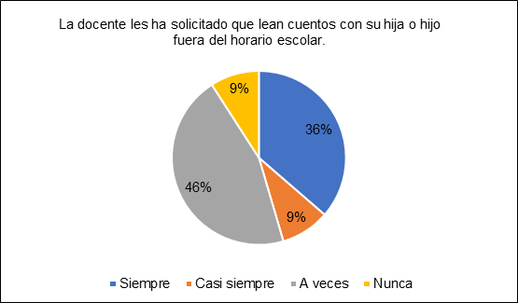
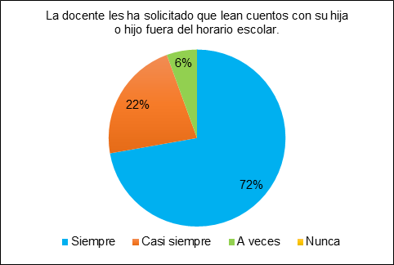
Resultados de la encuesta dirigida a padres de familia Inicial II
Resultados de la encuesta dirigida a padres de familia Preparatoria
Ítem 20:La docente les ha solicitado que lean cuentos con su hija o hijo fuera del horario escolar.
Ítem 20:La docente les ha solicitado que lean cuentos con su hija o hijo fuera del horario escolar.
Opciones | Frecuencia | Porcentaje
Siempre | 4 | 36%
Casi siempre | 1 | 9%
A veces | 5 | 46%
Nunca | 1 | 9%
Total | 11 | 100%
Opciones | Frecuencia | Porcentaje
Siempre | 13 | 72%
Casi siempre | 3 | 22%
A veces | 1 | 6%
Nunca | 0 | 0%
Total | 17 | 100%

Slide 16
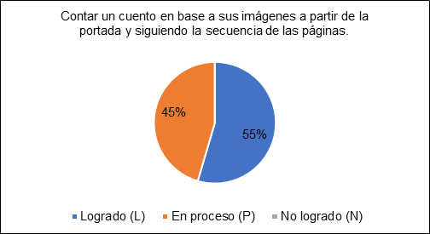
Resultados de la lista de cotejo Inicial II
Ítem 9:Contar un cuento con base en imágenes a partir de la portada y siguiendo la secuencia de las páginas
Opciones | Frecuencia | Porcentaje
Logrado (L) | 6 | 55%
En proceso (P) | 5 | 45%
No logrado (N)
Total | 11 | 100%

Slide 17
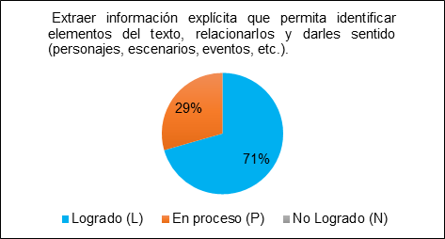
Ítem 7: Extraer información explícita que permita identificar elementos del texto, relacionarlos y darles sentido (personajes, escenarios, eventos, etc.).
Resultados de la lista de cotejo Preparatoria
Opciones | Frecuencia | Porcentaje
Logrado (L) | 12 | 71%
En proceso (P) | 5 | 29%
No logrado (N)
Total | 17 | 100%

Slide 18
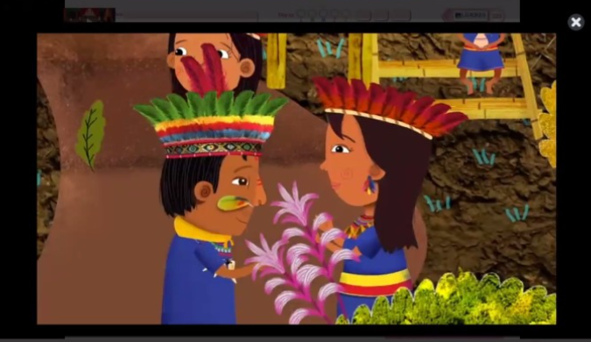
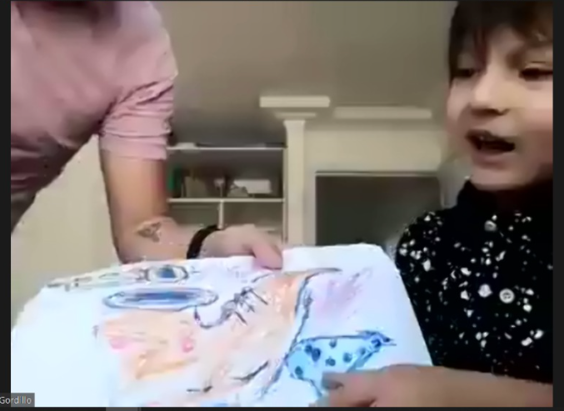
Resultados de la entrevista a Docentes
Ítem 7.- ¿Qué estrategias lúdicas utiliza para fortalecer el lenguaje oral mediante la lectura de cuentos?
Tiempo para que los niños puedan expresar sus vivencias diarias
Lectura de los cuentos, a través de la virtualidad son los sonidos onomatopéyicos
La motivación para que los niños participen e interactúen sin que existan burlas

Slide 19
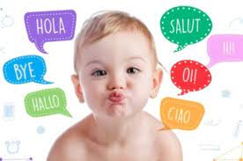
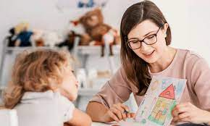
CAPÍTULO IV: Conclusiones
Se evidenció que las docentes sí hacen uso del cuento infantil para mejorar el desarrollo del lenguaje oral en los niños; una docente utiliza 2 o 3 veces por semana, y la otra docente utiliza el cuento una vez por semana.
Los niños de 4 a 6 años se encuentran en un estándar normal del lenguaje oral; sin embargo, en el Nivel de Inicial II y de preparatoria, se identifican 3 niños con dificultad de no alcanzar las destrezas establecidas por el Currículo de Educación. Recomiendan terapia de lenguaje fuera del establecimiento.
Los padres de familia sí se involucran en el desarrollo integral del niño, las docentes han recomendado la lectura de cuentos fuera del horario de clases, por lo que la mayoría de los padres de familia lo realizan en la noche al momento que el niño va a descansar (Inicial: 2 o 3 veces por semana; Preparatoria: 1 vez por semana).
Las docentes a la hora de narrar los cuentos infantiles utilizan más el recurso de los video cuentos y cuentos con ilustraciones por fácil acceso; la docente de preparatoria utiliza el cuento todos los días.
La narración de cuentos es diferente en la presencialidad que en la virtualidad.(Presencialidad: contacto físico, Virtualidad: video Cuentos o cuentos con ilustraciones).

Slide 20
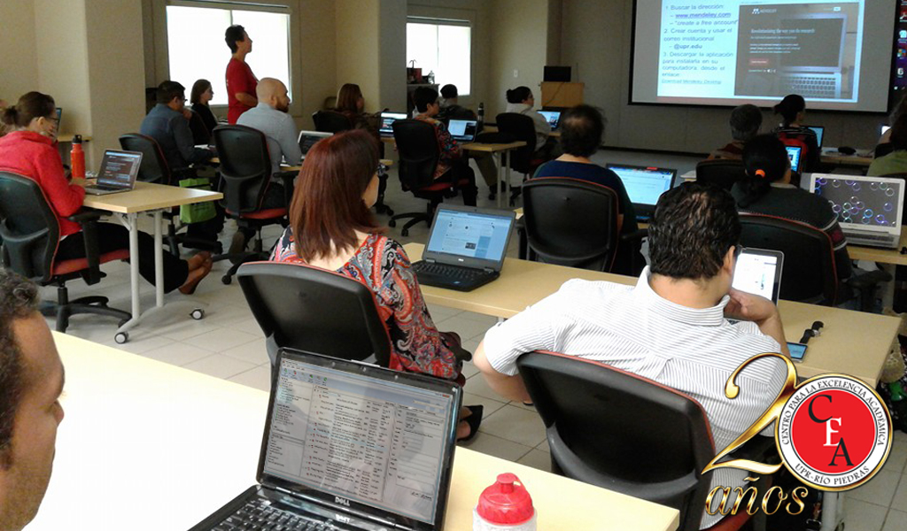
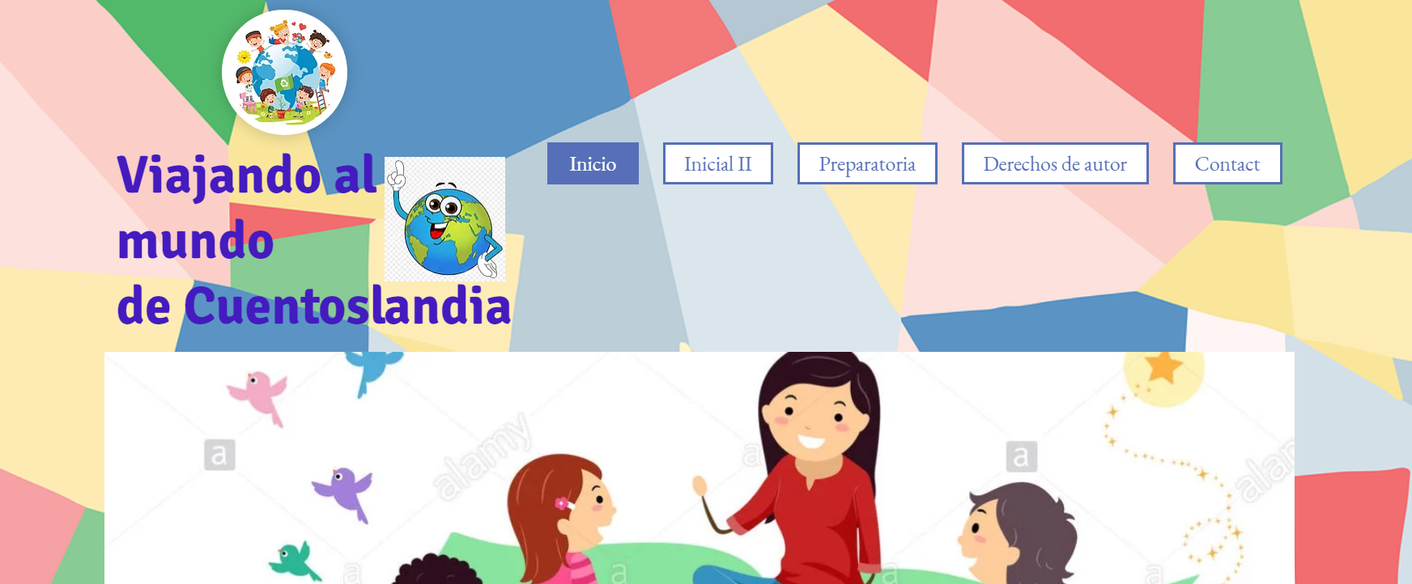
CAPÍTULO IV: Recomendaciones
Incluir la lectura de cuentos como un hábito en los niños para inspirar el amor a la lectura en los más pequeños.
Participación activa de los niños que tengan dificultades en lenguaje, permitiendo que el niño-a logre una adecuada expresión oral y así pueda comunicar sus pensamientos con sus pares y la docente.
Los padres de familia deben adecuar un espacio para la lectura de cuentos infantiles para así motivar y crear un hábito de lectura en sus hijos.
Capacitar constantemente a las docentes de la Unidad Educativa “Educar 2000”, para obtener un bagaje de conocimientos sobre el correcto uso del cuento infantil más ahora que la educación es de manera virtual.
Utilizar la propuesta que es un blog que contiene varios cuentos infantiles que ayudarán a fortalecer la imaginación y creatividad a través de la pronunciación.

Slide 21
CAPÍTULO V: Propuesta

Slide 22
Objetivos
Objetivo General
Diseñar una página web (wix) que contenga diversos cuentos infantiles acompañados de actividades lúdicas para su fácil y rápida utilización en la educación virtual.
Objetivos Específicos
Proporcionar a las docentes y padres de familia un blog para el uso de los cuentos infantiles en esta nueva modalidad virtual para desarrollar el lenguaje oral de los niños.
Motivar la participación de los niños a través de los cuentos infantiles y actividades lúdicas plasmadas en la página web.
Investigar cuentos infantiles,
actividades lúdicas y herramientas tecnológicas que acompañen a la creación de la página web.

Slide 23
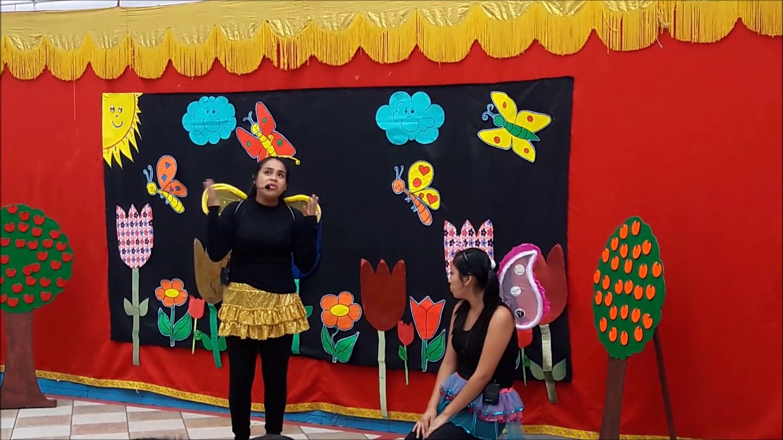
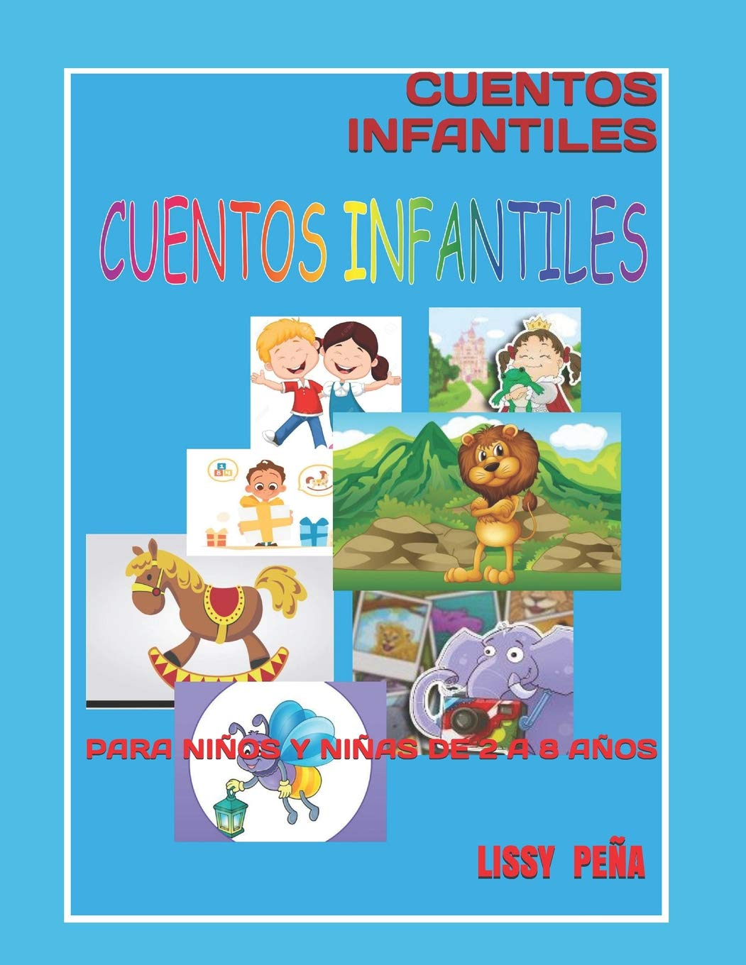
FUNDAMENTACIÓN TEÓRICA
El cuento es algo maravilloso, en todas las edades, pero mucho más vital en la primera infancia, no solo para que los niños mejoren su lenguaje y se preparen para el desarrollo de la lectoescritura.
Sino como un espacio de placer, por el hondo mensaje que traen, la belleza que transmiten, por el misterio, la magia que despiertan en los más pequeños, condiciones indispensables para que el futuro estudiante sea un lector autónomo. (Talledo Alejandro & Vera Luis , 2019,p.139).

Slide 24
Entra al siguiente link:
https://cuentoseducar2000.wixsite.com/my-site-3
Acompañanos a ver este maravilloso blog

